Slide 1
身边的电离辐射
计科院
尤王杰

Slide 2
01
举例说明电离辐射的随机效应和确定性效应
性腺防护的重要性有哪些
02
03
2011.3的大陆抢盐事件说明了哪些问题
CONTENTS

Slide 3
举例说明电离辐射的随机效应和确定性效应
/01

Slide 4
随机效应与确定性效应
随机性效应是指效应的发生几率（而非严重程度）与剂量大小有关的那些效应,随机性效应与剂量的关系是线性、无阈的.
确定性效应是一种有“阈值”的效应,受到的剂量大于阈值,这种效应就会发生,而且其严重程度与所受剂量大小有关,剂量越大后果越严重
随机性效应
确定性效应
严重程度
几率
剂量
阈值
剂量

Slide 5
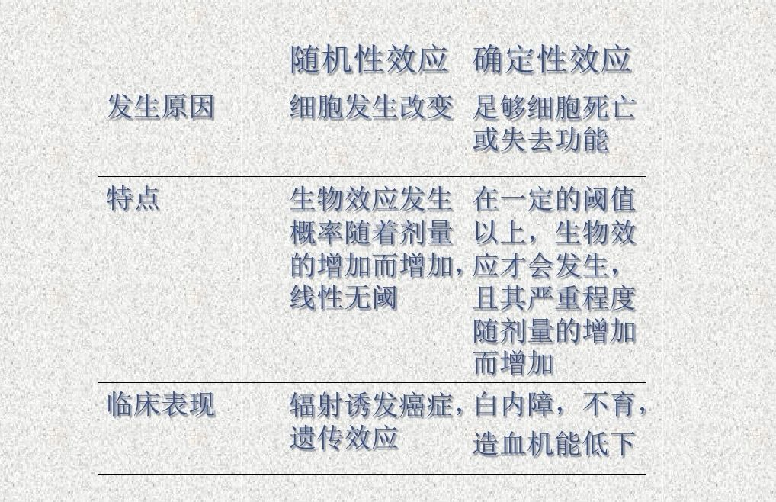
随机效应与确定性效应
电离辐射生物学效应
急性辐射病
确定性效应
慢性辐射病
其他辐射病，如儿童损伤
致遗传病
随机性效应
致癌作用

Slide 6
不同曝露部位引发确定效应的低限剂量值
组织与效应 | 低 限 剂 量
 | 急性(一次)曝露 (毫西弗) | 慢性(每年)曝露 (毫西弗/年)
睪丸 暂时不孕 永久不孕 卵巢 不孕 水晶体 混浊 白內障 骨髓 造血障碍 发育不全 胚胎与胎儿 畸形 皮肤 紅斑症 干性脫板 湿性脫板 皮肤坏死 甲状腺 功能降低 急性发炎 | 150 3,500－6,500 2,500－6,000 500－2,000 5,000 500 1,500 100 3,000－5,000 3,000－5,000 20,000 50,000 2,500－30,000 小孩1,000－10,000 大于200,000以上 | 400 2,000 200以上 100 以上 150 以上 400 以上 1,000 以上

Slide 7
性腺防护的重要性有哪些
/02

Slide 8
性腺防护的重要性
体细胞
细胞死亡
不孕
生殖
细胞
DNA损伤
肿瘤
细胞变异
体细胞

Slide 9
性腺防护的重要性
器 官 效 应 剂 量（Gy）
睾丸 生殖细胞耗竭 0.5
Leydig细胞功能障碍 10
卵巢 闭经 >0.5
不育 4
甲状腺 机能完全丧失 20
甲状腺功能低下 >1
脑 认知功能变化 18
组织病理学变化 18（10）*
神经内分泌效应 >18（>1）*

Slide 10
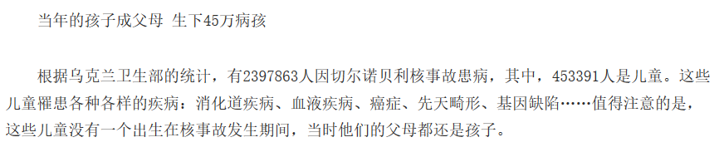

性腺防护的重要性

Slide 11
2011.3大陆抢盐事件反应了哪些问题
/03

Slide 12
抢盐事件
事件介绍
问题：
1.趋同心理导致的跟风现象
2.公众对电离辐射的了解程度低

Slide 13
THANKS

